Slide 1
M8
Cooperativa de 3º ESO
I.E.S. Inventor Cosme García

Slide 2
M8 informa:
El IVA está incluido en los precios del catálogo.
Los gastos de transporte son a cargo del comprador.

Slide 3
PATÉS, QUESOS Y EMBUTIDOS

Slide 4
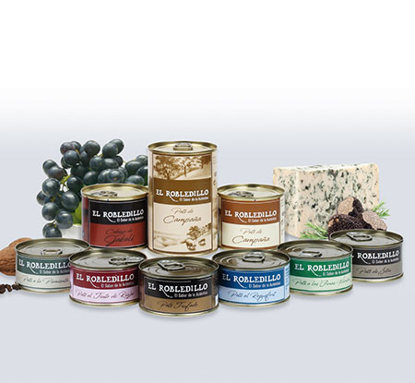
PATÉ EL ROBLEDILLO
Paté elaborado de forma artesanal a partir de la mezcla de hígado con tocino de cerdo, condimentado con sal y especias.
Envase: Lata de 110 gramos.
Variedades:
Paté de Campaña: (Ref. 01)
Paté a la Pimienta: (Ref. 02)
Paté a las Finas Hierbas: (Ref. 03)
Paté al Tinto de Rioja: (Ref. 04)
Paté al Roquefort: (Ref. 05)
Paté Trufado: (Ref. 06)
Paté de Setas: (Ref. 07)
Precio:
Pate trufado: 2,30 €
Paté de setas: 2,30 €
El resto: 1,50 €
Gastos de transporte no incluidos

Slide 5
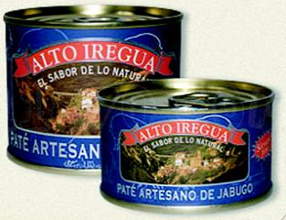
PATÉ ALTO IREGUA
Paté elaborado de forma artesanal.
Envase: Lata de 100 gramos.
Variedades:
Paté de Campaña: (Ref. 08)
Paté a la Pimienta: (Ref. 09)
Paté a las Finas Hierbas: (Ref. 10)
Paté Artesano de Jabugo: (Ref. 11)
Paté al Oporto: (Ref. 12)
Paté Artesano: (Ref. 13)
Paté de Hígado: (Ref. 14)
Paté de Trufa:(Ref.15)
Precio: 0,90 €
Gastos de transporte no incluidos

Slide 6
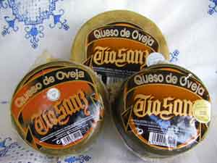
QUESO
Queso de oveja elaborado con leche pasteurizada
Envasado al vacío. ½ kilo.
Referencia: 16
Precio: 6,30€
Gastos de transporte no incluidos

Slide 7
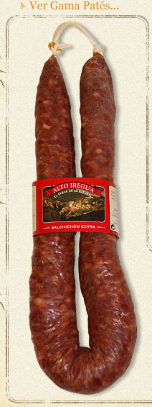
SALCHICHÓN
Embutido elaborado de forma artesanal. Realizado con lomo de cerdo, tripa natural, sal y especias.
Envasados al vacío.
Referencia: 17.
Precios:
Sarta (aprox. 400 gramos): 3,60€
Kilo: 9,00 €
Gastos de transporte no incluidos

Slide 8
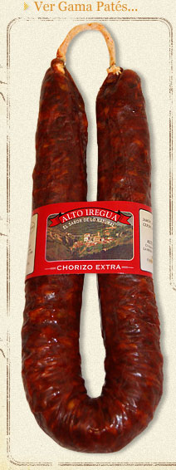
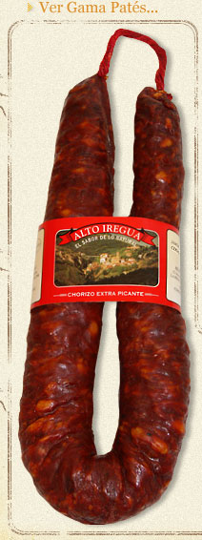
CHORIZO RIOJANO
Chorizos riojanos elaborados y curados de forma artesanal.
Envasados al vacío.
Referencia:
Dulce: 18.
Picante: 19.
Precio:
Sarta (aprox. 400 gramos): 3,60€.
Kilo: 9,00 €.
Gastos de transporte no incluidos

Slide 9
CONSERVAS vEGETALES

Slide 10
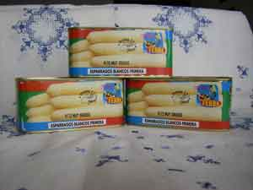
ESPÁRRAGOS DE NAVARRA
Tiernos espárragos blancos de Navarra, cultivados en la ribera del Ebro. Pelados a mano.
Envase: Lata 720. 9 a 12 frutos.
Peso Neto 660 gramos.
Referencia: 20.
Referencia: Precio: 4,50€.
Gastos de transporte no incluidos

Slide 11
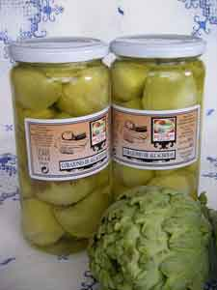
ALCACHOFAS
Tiernos corazones de alcachofas cultivados en la huerta riojana.
Envase: Tarro 720. 16/20 frutos. Peso neto 660 gramos.
Referencia: 21.
Precio: 3,25 €
Gastos de transporte no incluidos

Slide 12
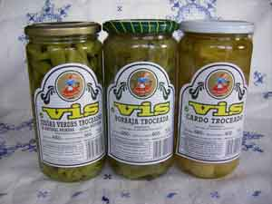
CONSERVAS
Cardo
Envase: Tarro 720. Peso Neto 660 gramos.
Referencia: 22.
Precio: 1,00€
Alubia verde
Envase: Tarro 720. Peso 660 Neto gramos.
Referencia: 23
Precio: 1,00€
Borraja
Envase: Tarro 720. Peso 660 Neto gramos.
Referencia: 24
Precio: 1,00€
Gastos de transporte no incluidos

Slide 13
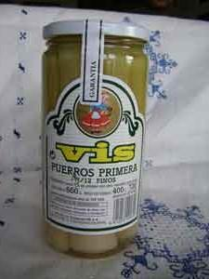
PUERROS
Puerros Primera
Envase: Tarro 720. 8/12 finos. Peso Neto 660 gramos.
Referencia: 25.
Precio: 2,00€.
Gastos de transporte no incluidos

Slide 14
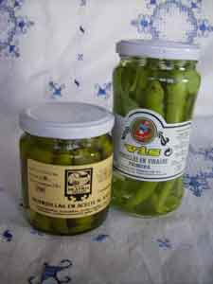
GUINDILLAS
Guindillas en vinagre extra.
Envase: Tarro 370. Peso Neto 320 gramos.
Referencia: 26
Precio: 1,00€
Guindillas en aceite al ajillo.
Envase: Tarro 250. Peso Neto 185 gramos.
Referencia: 27
Precio: 1,60€
Gastos de transporte no incluidos

Slide 15
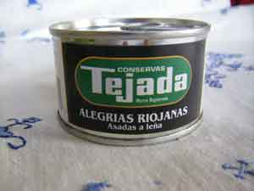
ALEGRÍAS RIOJANAS
Alegrías riojanas. Variedad de guindilla originaria de la Rioja. Son muy picantes y de color rojo.
Envase: Lata 100.Peso neto 90 gramos.
Referencia: 28
Precio: 1,00€
Gastos de transporte no incluidos

Slide 16
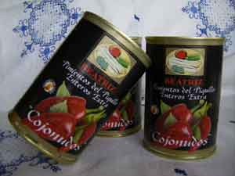
PIMIENTOS DEL PIQUILLO
Pimientos del piquillo enteros, de intenso color rojo, ideales para rellenar. Pelados a mano.
Envase: Lata 425. 18/22 frutos. Peso neto 690 gramos.
Referencia: 29
Precio: 2,70 €
Gastos de transporte no incluidos

Slide 17
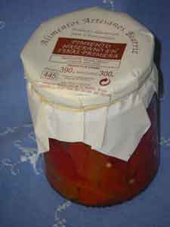
PIMIENTOS NAJERANOS
Pimiento najerano en tiras de primera.
Los pimientos najeranos de la IPG Pimiento Riojano son autóctonos. Son pimientos de color rojo firme y carnoso. Sabrosos, de textura delicada, no pican, no tienen acidez y resultan finos y agradables al paladar.
Envase: Tarro 445. Peso Neto 390 gramos.
Referencia: 30.
Precio: 2,40 €
Gastos de transporte no incluidos

Slide 18
DULCES Y CARAMELOS

Slide 19
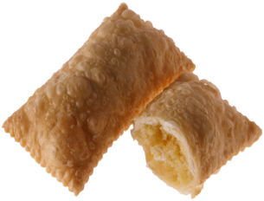
FARDELEJOS
Los fardelejos son un dulce de origen árabe típico de Arnedo, en la Rioja Baja; pero extendido a toda la región. Están elaborados con hojaldre y rellenos de una pasta de almendra, huevo y azúcar.
Precio:
Caja / 6 fardelejos: 4,50€ (Ref. 31)
Caja / 12 fardelejos: 8,00€ (Ref. 32)
Gastos de transporte no incluidos

Slide 20
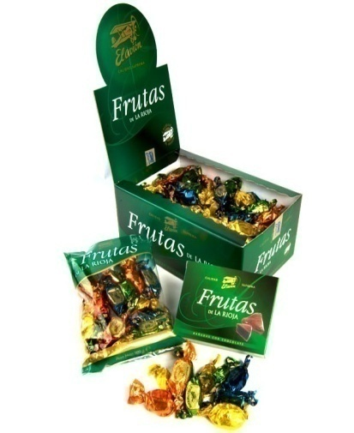
FRUTAS DE LA RIOJA
Frutas de La Rioja. Frutas confitadas y bañadas en cobertura de chocolate.
Envase: Bolsa 500 gramos.
Referencia: 33
Precio: 8,00 €.
Gastos de transporte no incluidos

Slide 21
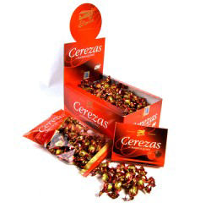
CEREZAS AL MARRASQUINO
Cerezas al Marrasquino. Cerezas confitadas maceradas en licor confitadas y cubiertas en finísimo chocolate.
Envase: Bolsa 500 gramos.
Referencia: 34
Precio: 7,00 €.
Gastos de transporte no incluidos

Slide 22
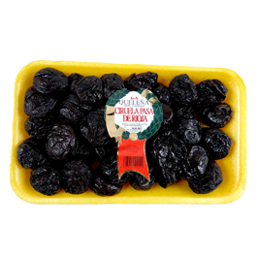
CIRUELAS PASAS
Ciruelas de la variedad Claudia Reina Verde con la denominación de origen “Ciruela de Nalda y Quel”. Caracterizadas por su dulzura y su predisposición a ser secadas.
Envase: Bandeja 500 gramos.
Referencia: 35
Precio: 2,50 €
Gastos de transporte no incluidos

Slide 23
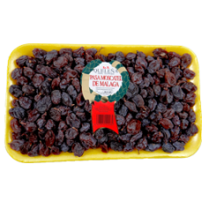
UVAS PASAS
Uvas pasas de moscatel.
Envase: Bandeja 400gramos.
Referencia: 36
Precio: 2,50 €.
Uvas pasas sin semillas.
Envase: Bandeja 400gramos.
Referencia: 37
Precio: 2,50 €.
Gastos de transporte no incluidos

Slide 24
OREJONES
Orejones de albaricoque.
Envase: Bandeja 400 gramos.
Referencia: 38
Precio: 3,40 €.
Orejones de melocotón.
Envase: Bandeja 300 gramos.
Referencia: 39
Precio: 3,40 €.
Gastos de transporte no incluidos

Slide 25
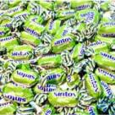
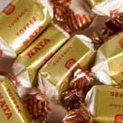
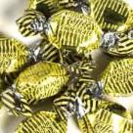
CARAMELOS EL AVIÓN
Sintox.(Bolsas de 1Kilo).
Miel (Ref.40).7,00 €
Menta (Ref.41).7,00 €
Limón (Ref.42).7,00 €
Toffees.(Bolsas de 1Kilo).
Nata (Ref.43).7,00 €
Moka (ref.44).7,00 €
Crema (Ref.45).7,00 €
Pastillas de café con leche.(Ref.46).
Bolsas de 1 Kilo.(9,00 €).
Toffees de chocolate.(Ref.47).
Bolsas de 1Kilo.(9,00 €).
Gastos de transporte no incluidos

Slide 26
Esperamos que esta selección de productos sean de vuestro agrado

Slide 27
Para solicitar más información o realizar un pedido podéis contactar con: M8cosme@gmail.com I.E.S. INVENTOR COSME GARCÍA C/. República Argentina, nº 68 Logroño 26006 (La Rioja) Teléfono: 941287932 Fax: 941287933

